Slide 1

CATIA 설계 실습
기계공학과
컴퓨터 이용 설계
송하권

Slide 2
강의 및 실습 계획
주차 | 날짜 |  | 강의 내용 | 비고
1 | 03/04 |  | 이론 강의
2 | 03/11
3 | 03/18
4 | 03/25 |  | 이론 시험
5 | 04/01 |  | 1, 2조 : CATIA 작업 환경 설정, Sketcher
6 | 04/08 |  | 3, 4조 : CATIA 작업 환경 설정, Sketcher
7 | 04/15 |  | 1, 2조 : Part Design
8 | 04/22 |  | 3, 4조 : Part Design
9 | 04/29 |  | 1, 2조 : Part Design
10 | 05/06 |  | 3, 4조 : Part Design
11 | 05/13 |  | 1, 2조 : Part Design
12 | 05/20 |  | 3, 4 조 : Part Design
13 | 05/27 |  | 1, 2 조 : Assembly Design, Drafting
14 | 06/03 |  | 3, 4 조 : Assembly Design, Drafting
15 | 06/10 |  | 설계 시험

Slide 3
강의 및 실습 계획
 |  | 강의 내용 | 비고
04/01 04/08 |  | Sketcher
04/15 04/22 |  | Part Design • Sketch-Based Features
04/29 05/06 |  | Part Design • Dress-Up Features • Surface Based Features
05/13 05/20 |  | Part Design • Transformation Features • Patten etc.
05/27 06/03 |  | Assembly Design Drafting

Slide 4
Assembly Design

Slide 5
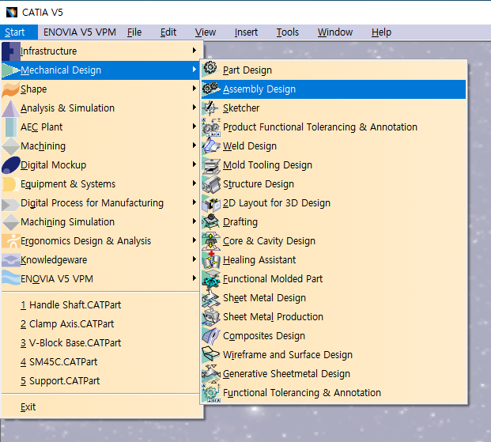
12, 13주차 : Assembly Design
1. Assembly Design 생성
- 그림과 같이 Assembly Design 창을 생성한다.

Slide 6
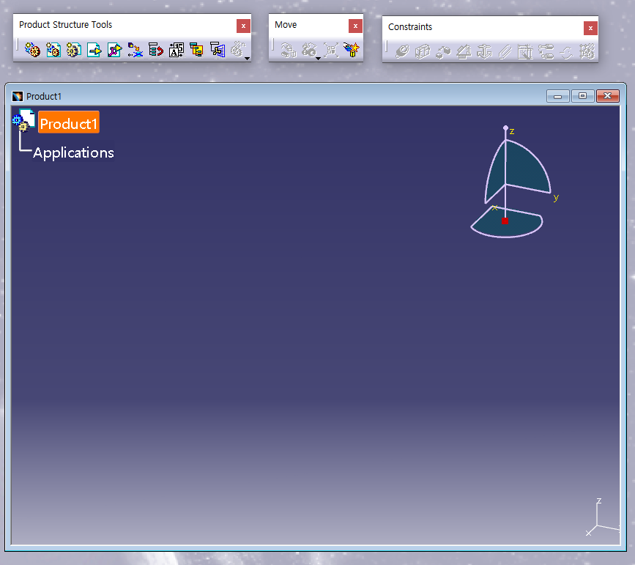
12, 13주차 : Assembly Design
1. Assembly Design 생성
- 그림과 같이 툴바를 준비한다.
Product Structure tools
Move
Constraints

Slide 7

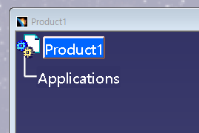
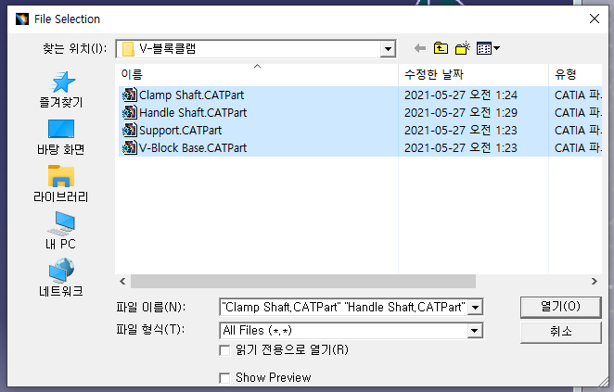
12, 13주차 : Assembly Design
1. Assembly Design 생성
- Existing Component 아이콘 클릭 후 Product1 클릭하여
Part를 불러온다

Slide 8

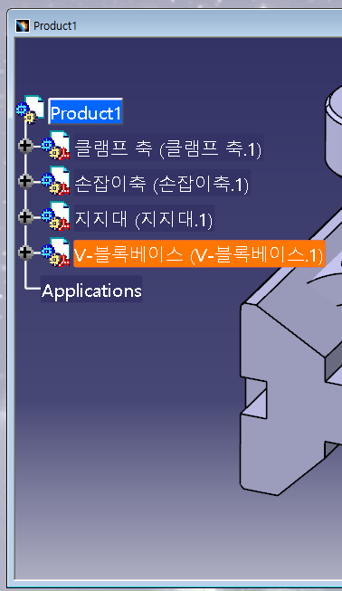
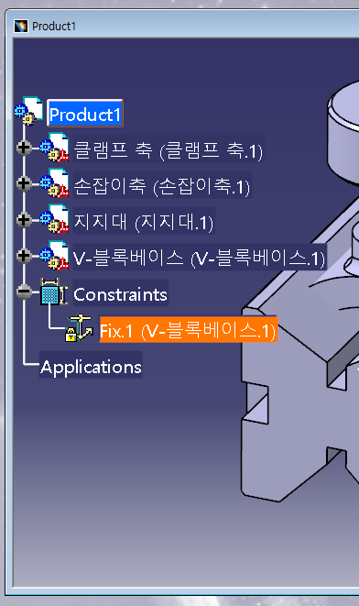
12, 13주차 : Assembly Design
1. Assembly Design 생성
- Fix Component를 클릭하고 기준이 되는 Component를
고정한다.(여기선 V-블록베이스를 Fix한다.)
클릭
고정 확인

Slide 9

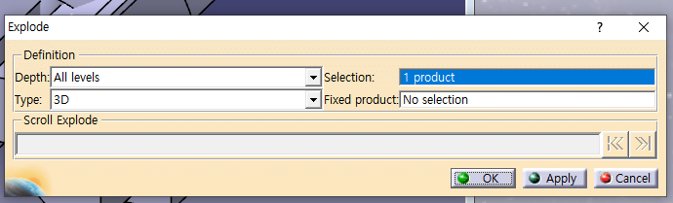
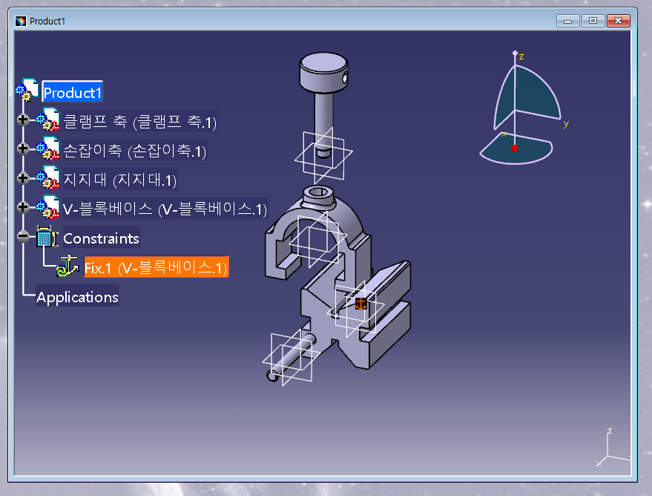
12, 13주차 : Assembly Design
1. Assembly Design 생성
- Explode 아이콘을 클릭하여 Component들을 적당한
간격으로 떨어뜨려 놓는다.
product 확인

Slide 10
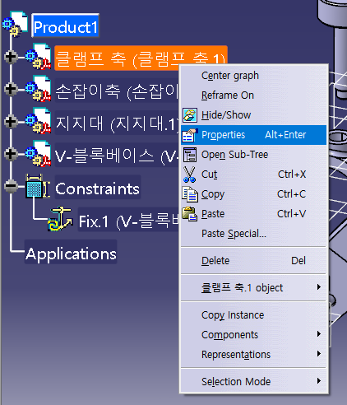
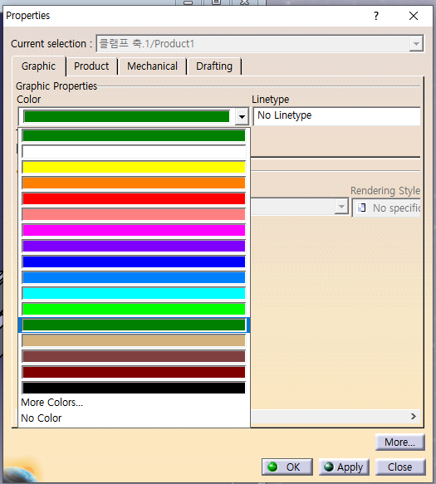
12, 13주차 : Assembly Design
1. Assembly Design 생성
- 클램프 축에 색상을 부여하기 위해 이름 위에서 오른쪽
버튼을 눌러 설정창을 활성화한다.
- Graphic 탭에서 원하는 색상을 선택한다.
클릭

Slide 11
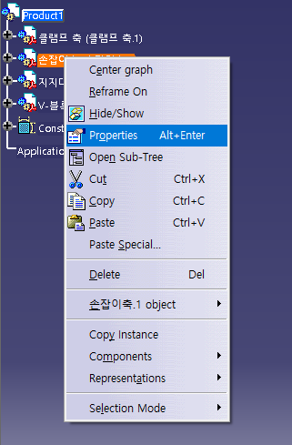
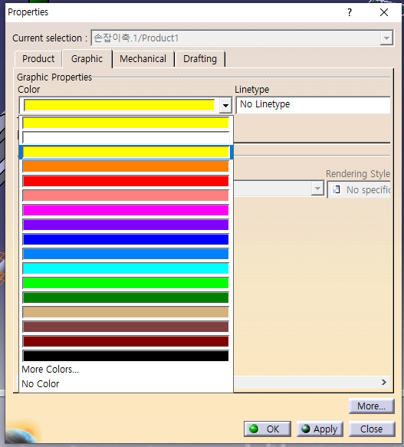
12, 13주차 : Assembly Design
1. Assembly Design 생성
- 손잡이축에 색상을 부여하기 위해 이름 위에서 오른쪽
버튼을 눌러 설정창을 활성화한다.
- Graphic 탭에서 원하는 색상을 선택한다.
클릭

Slide 12
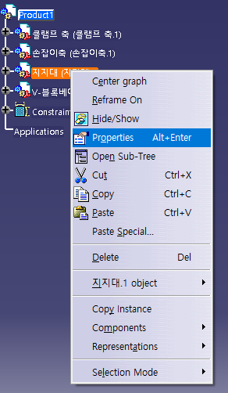
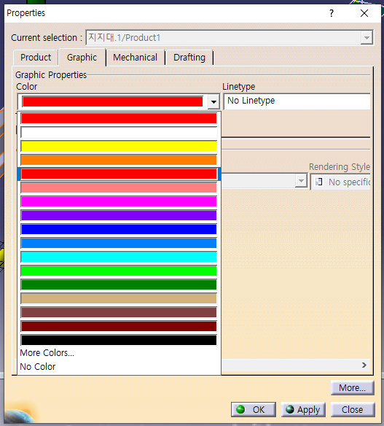
12, 13주차 : Assembly Design
1. Assembly Design 생성
- 지지대에 색상을 부여하기 위해 이름 위에서 오른쪽
버튼을 눌러 설정창을 활성화한다.
- Graphic 탭에서 원하는 색상을 선택한다.
클릭

Slide 13
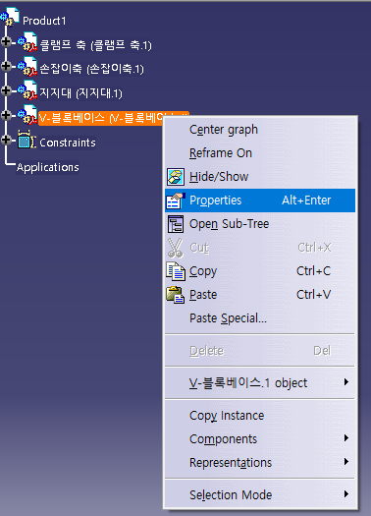
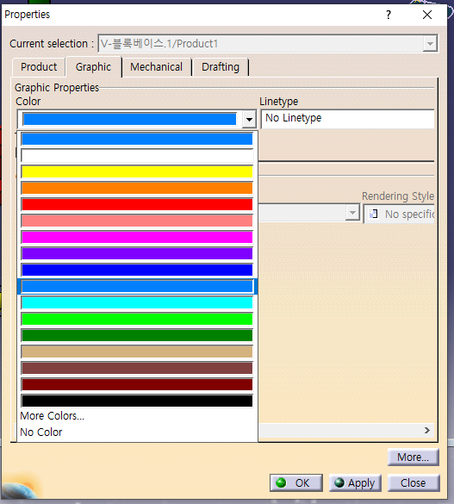
12, 13주차 : Assembly Design
1. Assembly Design 생성
- V-블록베이스에 색상을 부여하기 위해 이름 위에서
오른쪽 버튼을 눌러 설정창을 활성화한다.
- Graphic 탭에서 원하는 색상을 선택한다.
클릭

Slide 14
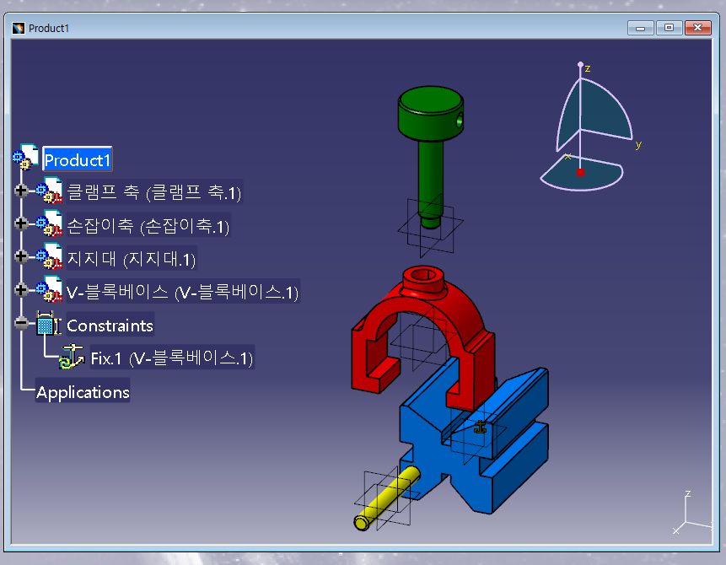
12, 13주차 : Assembly Design
1. Assembly Design 생성
- 부여된 색상을 확인한다.

Slide 15

12, 13주차 : Assembly Design
1. Assembly Design 생성
- 구속 조건을 이용하여 Component들의 구속을 시작한다.
①
②
③
④
번호 | 이름 | 내용
① | Coincidence | 중심끼리 일치 구속
② | Contact | 면과 면의 일치 구속
③ | Offset | 평행한 조건으로 거리값을 갖는 구속
④ | Angle | 선택한 면과의 평행, 직각, 각도를 부여하는 구속

Slide 16

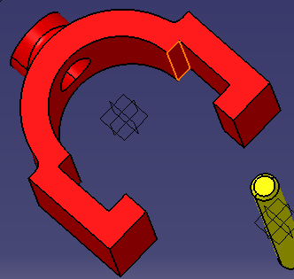
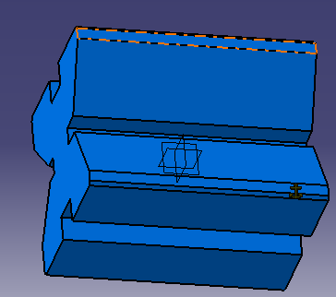
12, 13주차 : Assembly Design
1. Assembly Design 생성
- Contect Constraints 아이콘을 클릭 후 접촉면을
클릭하여 두 Component를 구속시킨다.
클릭
클릭

Slide 17
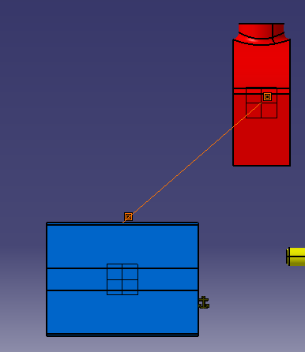

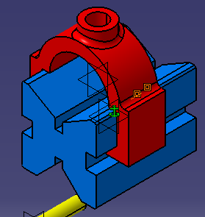
12, 13주차 : Assembly Design
1. Assembly Design 생성
- 구속선이 나타나면 Update All 버튼을 눌러 구속결과를
확인한다.
구속선 확인

Slide 18
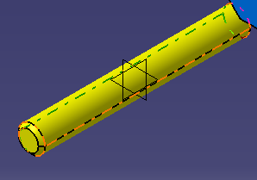
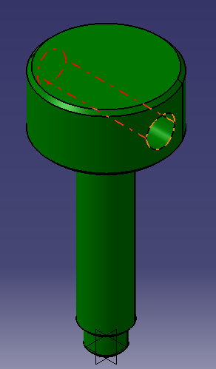
12, 13주차 : Assembly Design
1. Assembly Design 생성
- Contect Constraints 아이콘을 클릭 후 접촉면을
클릭하여 두 Component를 구속시킨다.
클릭
클릭

Slide 19
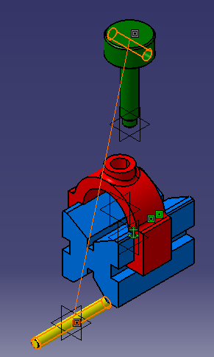
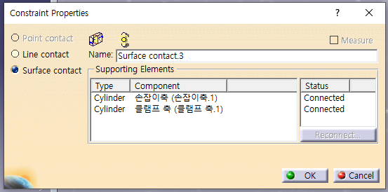
12, 13주차 : Assembly Design
1. Assembly Design 생성
- 구속선을 확인한다.
- OK를 눌러 구속시킨다.(곡면 선택시만 설정창이 나타남)
구속선 확인

Slide 20
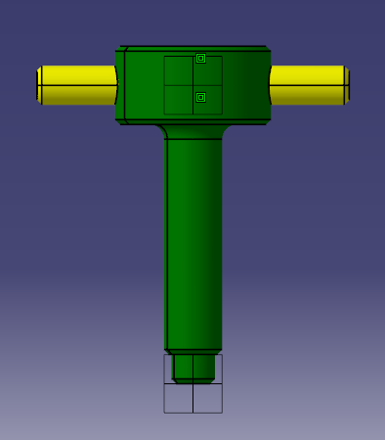
12, 13주차 : Assembly Design
1. Assembly Design 생성
- Update All 버튼을 눌러 구속결과를 확인한다.

Slide 21
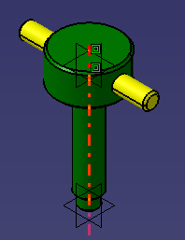
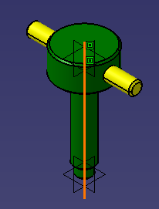
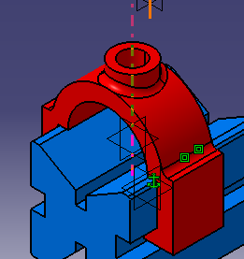
12, 13주차 : Assembly Design
1. Assembly Design 생성
- Coincidence Constraints 아이콘을 클릭 후 Component
위에 마우스를 가져다 댄다
- 중심선이 나타나면 클릭한다.
중심선이 나타나면 클릭
클릭
중심선이 나타나면 클릭

Slide 22
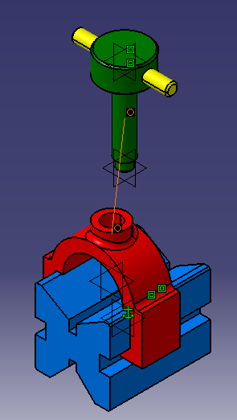
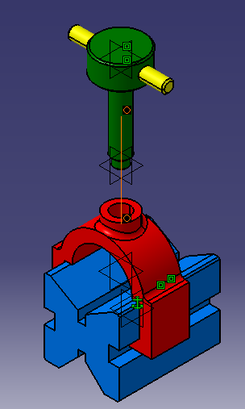
12, 13주차 : Assembly Design
1. Assembly Design 생성
- 구속선이 나타나면 Update All 버튼을 눌러 구속결과를
확인한다.
구속선 확인

Slide 23

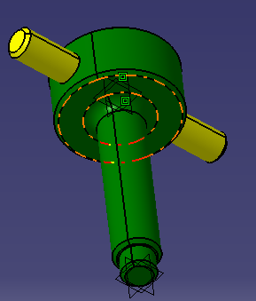
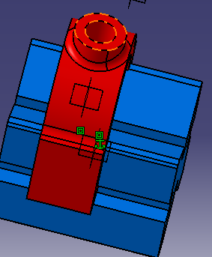
12, 13주차 : Assembly Design
1. Assembly Design 생성
- Contect Constraints 아이콘을 클릭 후 접촉면을
클릭하여 두 Component를 구속시킨다.
클릭
클릭

Slide 24
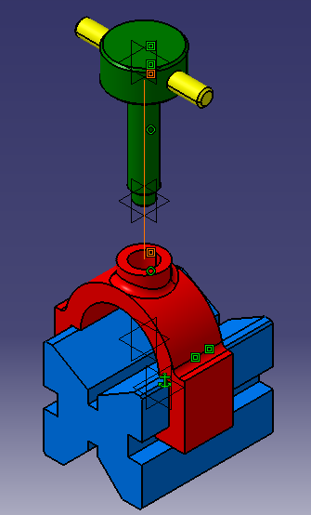
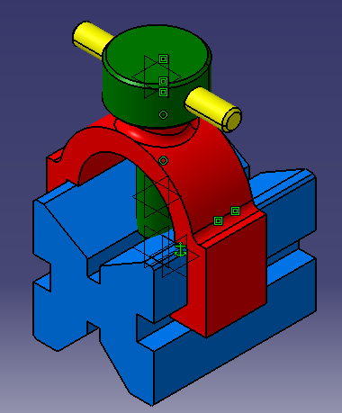
12, 13주차 : Assembly Design
1. Assembly Design 생성
- 구속선이 나타나면 Update All 버튼을 눌러 구속결과를
확인한다.
구속선 확인

Slide 25
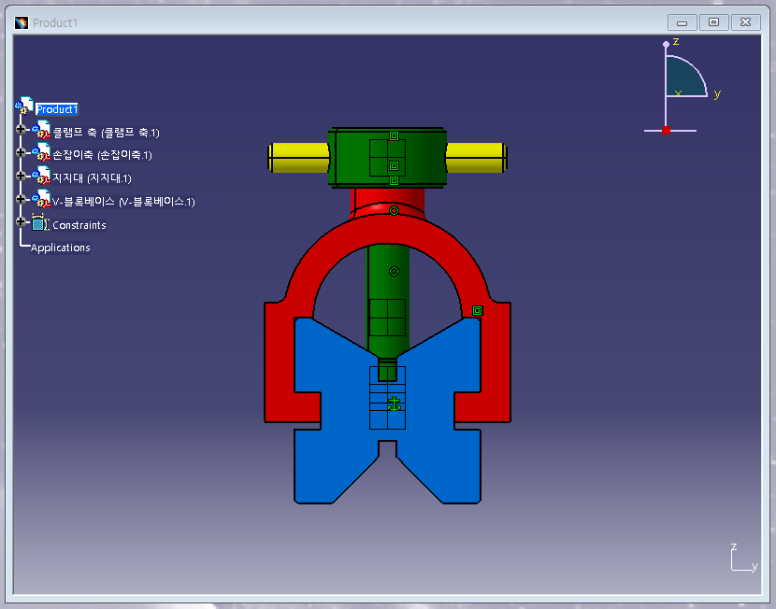
12, 13주차 : Assembly Design
1. Assembly Design 생성
- 완성된 어셈블리를 확인한다.

Slide 26
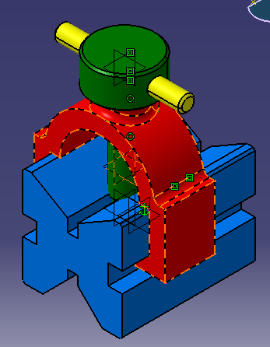

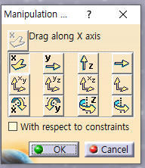
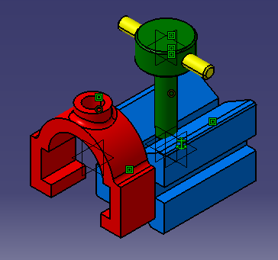
12, 13주차 : Assembly Design
2. Component 이동
- 단순히 Component를 이동시키고싶으면 Manipulation
아이콘을 클릭한다.
- Manipulation 창이 활성화 되면 이동하고 싶은 방식을
선택 후 Component를 선택하여 마우스로 이동시킨다.

Slide 27
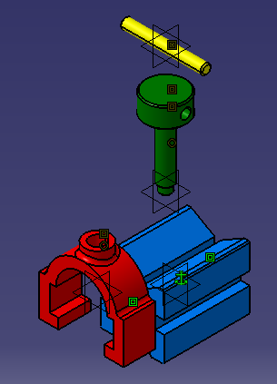
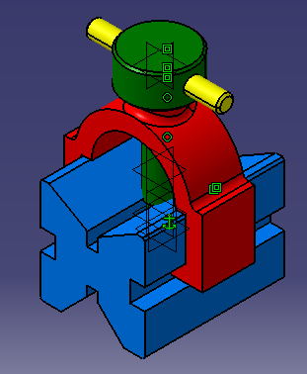
12, 13주차 : Assembly Design
2. Component 이동
- Update All 버튼을 누르면 다시 구속 상태로 돌아간다.
- 위치가 잘못되면 Manipulation을 이용하여 위치 조정 후
Update All 버튼을 누른다.

Slide 28
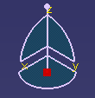
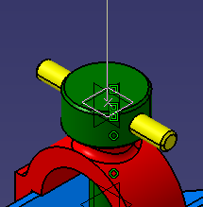
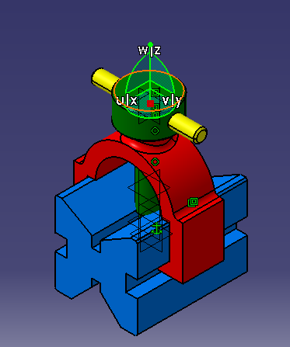
12, 13주차 : Assembly Design
2. Component 이동
- Compass를 형상이 있는 위치로 이동한다.
마우스로 Compass 이동
점 위에 마우스 호버

Slide 29
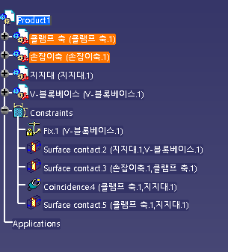
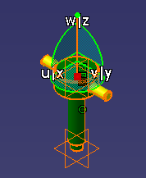
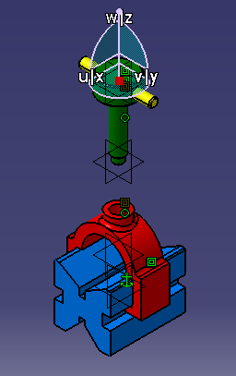
12, 13주차 : Assembly Design
2. Component 이동
- 이동시킬 Component들을 선택한다.
- 움직일 축을 누른상태로 마우스를 움직여 Component들
을 이동시킨다.

Slide 30
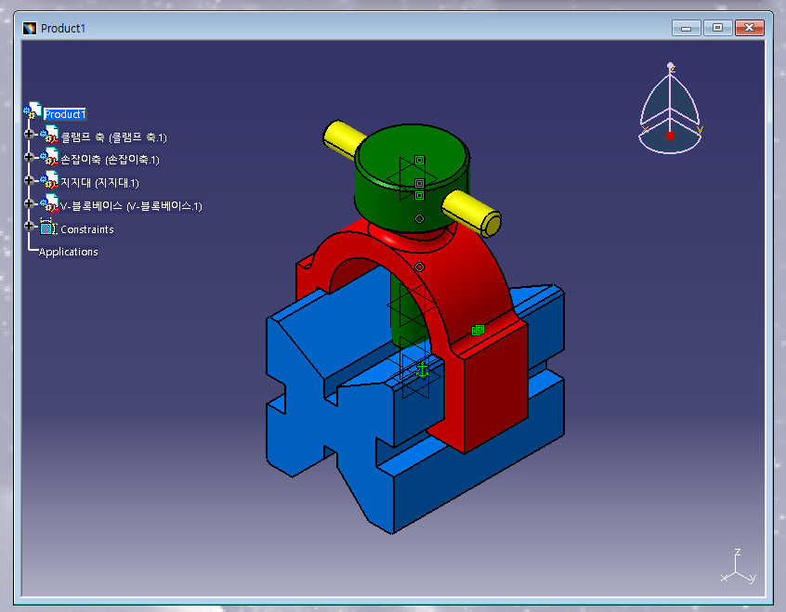
12, 13주차 : Assembly Design
2. Component 이동
- Update All 버튼을 누르면 다시 구속 상태로 돌아간다.

Slide 31
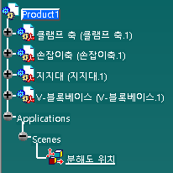
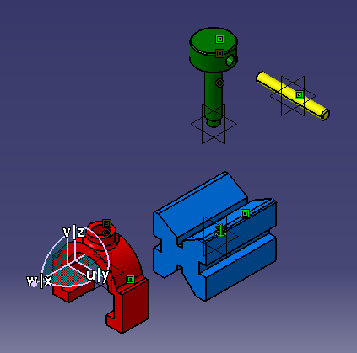


12, 13주차 : Assembly Design
3. Scene 생성
- 원활한 도면작업을 위해 Scene을 생성한다.
- Compass를 이용하여 Assembly된 Component를 분리
시킨다.
- Enhanced Scene을 클릭한다.
- 씬 이름을 입력한다.
- OK를 눌러 씬 환경으로 들어간다.

Slide 32

12, 13주차 : Assembly Design
3. Scene 생성
- 씬 환경으로 들어가면 Enhanced Scenes 툴바가 활성화
된다.
- Save Wiewpoint 아이콘을 클릭하여 현재 상태로 저장
한다.
- Exit 아이콘을 클릭하여 Scene 환경을 나온다.
①
②

Slide 33



12, 13주차 : Assembly Design
4. Split 생성
- 내부 구조를 살펴볼 수 있도록 Split를 생성할 수 있다.
- Split 선택한 후 원하는 평면을 선택한다.
- 자를 Component들을 선택한다.

Slide 34



12, 13주차 : Assembly Design
4. Split 생성
- Add 아이콘을 클릭한다.
- 선택이 완료되면 OK 버튼을 누른다.

Slide 35

12, 13주차 : Assembly Design
4. Split 생성
- 잘린 형상을 확인하고 저장한다.

Slide 36
Drafting

Slide 37

12, 13주차 : Drafting
1. Drafting 생성
- 그림과 같이 Drafting을 생성한다.

Slide 38


12, 13주차 : Drafting
1. Drafting 생성
- Modify 버튼을 눌러 기본 설정을 일부 변경한다.

Slide 39


12, 13주차 : Drafting
1. Drafting 생성
- OK 버튼을 클릭후 그림과 같이 화면을 준비한다.
Views, Dimensioning, Drawing, Annotations, Dress-up

Slide 40


12, 13주차 : Drafting
1. Drafting 생성
- Edit→Sheet Background 환경으로 들어가서 도면
양식을 설정한다.
- Frame and Title Block을 선택한다.

Slide 41


12, 13주차 : Drafting
1. Drafting 생성
- 원하는 양식을 선택 후 OK 버튼을 클릭한다.

Slide 42


12, 13주차 : Drafting
1. Drafting 생성
- 도면 범례를 다음과 같이 입력한다.
- 입력이 완료되면 Edit→Working Wiews를 클릭하여
작업창으로 돌아온다.

Slide 43


12, 13주차 : Drafting
1. Drafting 생성
- Sheet 위에서 마우스 오른쪽 버튼으로 설정창을 활성화
시킨다.
- Third angle standard를 선택하여 반드시 3각법으로
변경한다.(우리나라에서는 3각법으로 도면을 표현)

Slide 44


12, 13주차 : Drafting
1. Drafting 생성
- New Sheet 아이콘을 클릭하여 새로운 Sheet를
생성한다.
- 도면 범래를 그림과 같이 수정한다.

Slide 45


12, 13주차 : Drafting
1. Drafting 생성
- Front View 아이콘을 클릭한다.
- Assembly에서 적당한 면을 선택한다.
클릭

Slide 46


12, 13주차 : Drafting
1. Drafting 생성
- 적절한 화면으로 움직여가며 Front View를 생성한다.
- Front View가 완료되면 빈화면을 클릭하여 확정한다.

Slide 47



12, 13주차 : Drafting
1. Drafting 생성
- Isometric View를 클릭한다.
- 분해도 위치를 클릭한다.
- 적당한 면을 클릭한다.
클릭
클릭

Slide 48


12, 13주차 : Drafting
1. Drafting 생성
- 적절한 화면으로 움직여가며 Isometric View를 생성한다.
- Isometric View 가 완료되면 빈화면을 클릭하여 확정한다.

Slide 49


12, 13주차 : Drafting
1. Drafting 생성
- 전체 선택 후 문자크기를 7로수정한다.

Slide 50

12, 13주차 : Drafting
1. Drafting 생성
- 색상을 넣기 위해 Proerties로 들어간다.

Slide 51

12, 13주차 : Drafting
1. Drafting 생성
- 그림과 같이 옵션을 변경한다.
확인
선택

Slide 52



12, 13주차 : Drafting
1. Drafting 생성
- Raster 적용 후 옵션 버튼을 클릭한다.
- Mode를 Shading with edges로 변경한다.

Slide 53

12, 13주차 : Drafting
1. Drafting 생성
- 분해도도 색깔 적용 후 Sheet1을 마무리한다.
- 만약 수정이 필요하면 Component 수정 후
Updata current sheet 아이콘을 클릭하여 반영한다.

Slide 54

12, 13주차 : Drafting
1. Drafting 생성
- 각각의 Part 도면만 생성하기 위해서 Front View를
클릭한다.
- 생성할 Component를 클릭한다.
- 선택된 Component의 면을 클릭하여 정면도를 생성한다.
클릭

Slide 55



12, 13주차 : Drafting
1. Drafting 생성
- 방향을 돌려가며 정면도를 생성한다.

Slide 56


12, 13주차 : Drafting
1. Drafting 생성
- Dimansion 아이콘을 클릭하여 그림과 같이 치수를
입력한다.

Slide 57



12, 13주차 : Drafting
1. Drafting 생성
- 단면 형성 전 측면도 형상을 생성한다.
- 측면도 화면을 활성화시킨다.

Slide 58




12, 13주차 : Drafting
1. Drafting 생성
- Offset section cut을 활성화 시켜 자르고 싶은 위치를 선정
한다.

Slide 59




12, 13주차 : Drafting
1. Drafting 생성
- 단면의 위치를 확인하고 빈 화면을 눌러 생성한다.
- 불필요한 이미지는 삭제한다.
- 사선을 더블클릭하여 pitch를 3mm로 변경한다.

Slide 60


12, 13주차 : Drafting
1. Drafting 생성
- Front View의 설정창에서 Hidden Lines를 선택한 후
숨겨진 선, 축, 나사산을 표시한다.
Hidden Lines : 숨겨진 선을 표시
Center Line : 중심선을 표시
Axis : 축을 표시
Thread : 나사산을 표시

Slide 61


12, 13주차 : Drafting
1. Drafting 생성
- Text 아이콘을 클릭하여 기타 필요한 정보를 기록한다.

Slide 62

12, 13주차 : Drafting
1. Drafting 생성
- 나머지 Component들도 그림과 같이 도면을 생성한다.

Slide 63

12, 13주차 : Drafting
1. Drafting 생성
- 완성도면

Slide 64
기타 Drafting 기능

Slide 65

12, 13주차 : Drafting

Slide 66

12, 13주차 : Drafting

